Slide 1




GOBIERNO AUTÓNOMO DEL DEPARTAMENTO DE LA PAZ INSTITUTO NACIONAL DE MEDICINA NUCLEAR
INSTITUTO NACIONAL DE MEDICINA NUCLEAR
RENDICIÓN PUBLICA DE CUENTAS FINAL 2024

Slide 2

ANTECEDENTES HISTÓRICOS
El INAMEN fue creado el 13 de noviembre del 1962 Iniciando sus actividad en la Comisión Nacional de energía nuclear
10 de septiembre 1982 mediante Decreto supremo 130 se establece que el INAMEN pasa a depender del Ministerio de Salud
La ley 1654 de descentralización administrativa y el Decreto supremo 24182 de 12 de diciembre 1988 determina que el INAMEN pasa a depender de la prefectura del Departamento de La Paz
El 15 de octubre 2008 SEDES La Paz nos incorpora dentro de su estructura organizativa acatando la Resolución Prefectural 082 del 17 de noviembre 2005
El INAMEN es reconocido como Instituto de especialidad de atención de salud por el SEDES según Resolución Administrativa Nº 277/18 ,el 26 de febrero de 2018.

Slide 3
ANTECEDENTES HISTÓRICOS
Dependiente del Gobierno Autónomo del Departamento de La Paz del Estado Plurinacional de Bolivia, es una Institución médica con apoyo multidisciplinario, pionera en el uso de la energía nuclear que otorga servicios a todo el territorio nacional , sin fines de lucro, emplea material radiactivo con fines de diagnósticos y terapéuticos a través de la Medicina Nuclear y de últimas tecnologías en Inmunoanálisis y Laboratorio Clínico , con especial atención a la población de escasos recursos y brindando los costos más bajos de la región, con el fin de mejorar la calidad de vida de la población boliviana mediante el uso de estas técnicas.
• Su organización multidisciplinaria integrada por profesionales, médicos, bioquímicos, farmacéuticos ,Lic. En Enfermería y tecnólogos, así como su equipamiento de alta tecnología permiten alcanzar resultados comparables a los ofrecidos en centros de medicina nuclear latinoamericanos,norteamericanos y europeos.

Slide 4


Misión
Somos una Institución Pública de salud, líder en la aplicación de material radiactivo para la Medicina Nuclear y en estudios especializados de laboratorio, con fines de diagnóstico, tratamiento e investigación, con acceso universal, de alta calidad asistencial, científica y tecnológica, apoyados en procesos estandarizados y cuenta con un equipo multidisciplinario altamente calificado y orientado a satisfacer las necesidades de la población boliviana.

Slide 5

Visión
Ser una Institución modelo en Medicina Nuclear y laboratorio de reconocimiento Nacional e Internacional, ejecutores de proyectos de investigación científica, comprometida con los avances científicos y tecnológicos, y generadora de servicios de diagnóstico y tratamiento altamente especializados, equitativos, personalizados, eficientes, seguros, de calidad y orientados hacia la excelencia.

Slide 6


SUBDIRECCIÓN DE SALUD

Slide 7
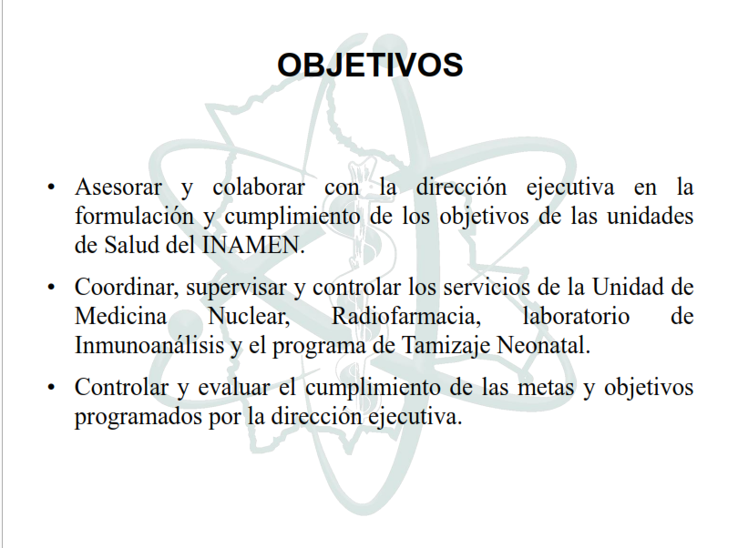

Slide 8


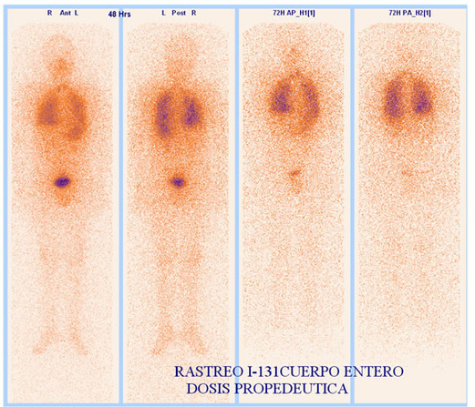
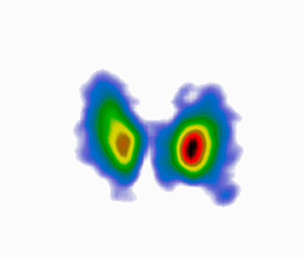
Unidad de Medicina Nuclear
Rastreo de cuerpo entero Post Terapia IODO 131
Centellografia Tiroidea

Slide 9
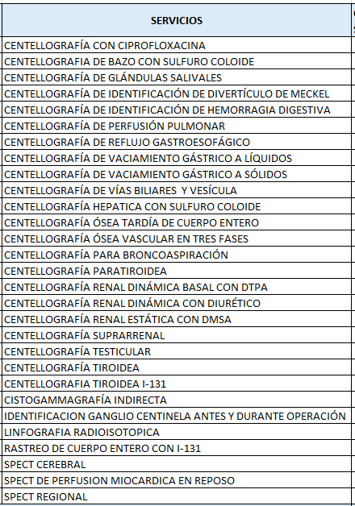
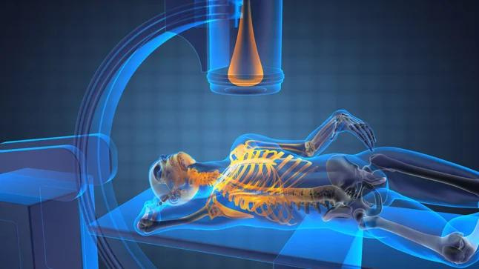
SERVICIOS DE GAMMAGRAFÍA

Slide 10

GAMMAGRAFIAS REALIZADAS INAMEN 2024
La Unidad de Medicina Nuclear en la Gestion 2024, realizó un total de 2700 estudios de gammagrafia (89% del POA)
GAMMAGRAFÍAS
PLANIFICADA | 2700
REALIZADAS | 2393
% DE CUMPLIMIENTO ANUAL | 89

Slide 11


GAMMAGRAFÍAS FRECUENTES INAMEN 2024

Slide 12

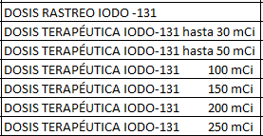
SERVICIOS DE IODOTERAPIA

Slide 13
IODOTERAPIAS REALIZADAS
INAMEN 2024
La Unidad de Medicina Nuclear en la Gestión 2024, realizó un total de 217 iodoterapias (87% del POA)
IODOTERAPIAS
PLANIFICADAS | 250
REALIZADAS | 217
% CUMPLIMIENTO ANUAL | 87

Slide 14




Problemas y desafios para la ejecución del POA
LOGROS
Se atendió 2657 de un total programado de 2950 procedimientos.
Se logro seleccionar un Técnico radiólogo que cumpla con los requisitos de la AETN.
Se implemento el procedimiento de canalización a todos los pacientes de Medicina Nuclear para disminuir las posibles infiltraciones por parte del personal operativo de esta unidad.
Por falta de material Radioactivo se optimizo la programación de pacientes.
Se inició el trámite para el examen del Técnico Radiólogo para iniciar su contrato en la gestión 2025.
PROBLEMAS
Se atendió a pacientes en medicina nuclear de forma irregular por falta de importación del material debido al pago por intermedio del BCB.
Falta de lugares para hospitalización para pacientes con tratamiento de IodoTerapia.
Falta de un programa de Capacitación por parte de los profesionales del área para difundir los estudios de diagnóstico que se realiza a Hospitales y Seguros de Corto plazo.
No se concretó el contrato del Medico Nuclear, por trámites administrativos que se debía realizar en la AETN (2023).
A finales de Diciembre se tuvo problemas con 2 Equipos gamacámaras , el primero por un posible hackeo que se encuentra en investigación y el 2do equipo por ser antiguo no se encuentra un software compatible.
DESAFIOS
Implementar el área de administración de dosis de acuerdo a las Normas de Protección Radiológica para reanudar los estudios de VENTILACION PULMONAR.
Cumplir con los requerimientos por parte de la AETN en cuanto a GESTION DE CALIDAD (mantenimiento de equipos gamma cámaras)
Elaborar un programa de Capacitación y difusión de los estudios que se realiza con un cronograma para su cumplimiento.

Slide 15
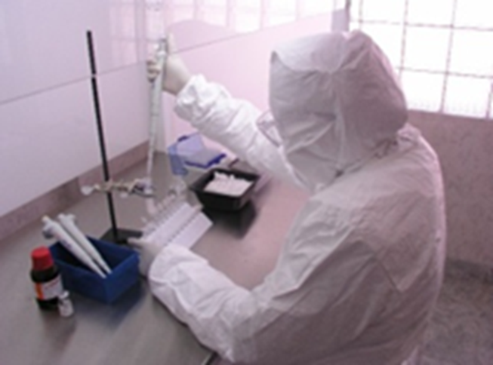
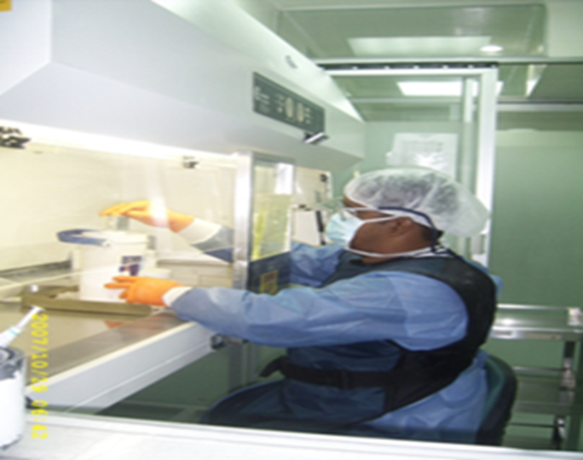
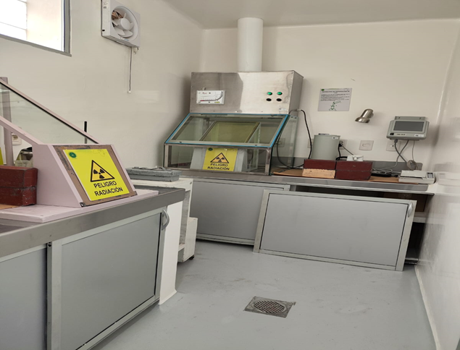
Unidad de Radiofarmacia
PRODUCCIÓN DE KITS FRÍOS PARA SU MARCACIÓN
MARCACIÓN Y DISPENSACIÓN DE RADIOFÁRMACOS DOSIS TECNECIADAS
FRACCIONAMIENTO DE DOSIS TERAPÉUTICAS DE I-131
Realizar la Producción de Kits para contar con el suficiente stock para su marcación
Dispensación de dosis de moléculas marcadas bajo un estricto Control de Calidad
Recepción y fraccionamiento de dosis terapéuticas de I-131

Slide 16
PRODUCCION DE KITS FRIOS
INAMEN 2024
La Unidad de Radiofarmacia en la Gestión 2024, produjo un total de 827 Kits fríos (103% del POA)
KITS FRIOS
PLANIFICADAS | 800
REALIZADAS | 827
% CUMPLIMIENTO ANUAL | 103

Slide 17
MARCACIONES DE RADIOFÁRMACOS CON TC99m INAMEN 2024
La Unidad de Radiofarmacia en la Gestión 2024, realizó un total de 911 marcaciones de moléculas (101% del POA)
MARCACION TC99m
PLANIFICADAS | 900
REALIZADAS | 911
% CUMPLIMIENTO ANUAL | 101

Slide 18
FRACCIONAMIENTO DE DOSIS Tc99m PARA DIAGNÓSTICO DE ENFERMEDADES TIROIDEAS INAMEN 2024
La Unidad de Radiofarmacia en la Gestión 2024, realizó un total de 241 fraccionamientos de dosis Tc99m (48% del POA)
FRACCIONAMIENTO DE DOSIS Tc99m
PLANIFICADAS | 500
REALIZADAS | 241
%CUMPLIMIENTO ANUAL | 48

Slide 19
FRACCIONAMIENTO DE DOSIS TERAPÉUTICA Y DIAGNÓSTICO CON I-131
INAMEN 2024
La Unidad de Radiofarmacia en la Gestión 2024, realizó 241 un total de fraccionamientos de Dosis terapéutica y Diagnóstico con I-131 (75% del POA)
DOSIS ADMINISTRADAS I-131
PLANIFICADAS | 320
REALIZADAS | 241
PORCENTAJE DE CUMPLIMIENTO ANUAL | 75,3

Slide 20
Problemas y desafios para la ejecución del POA
.
LOGROS
Se cumplió el 85% del objetivo programado por la Unidad.
Se termino de remodelar el Área de esterilización y Producción de Radiofármacos (área limpia) según las normas de Buenas prácticas Radio farmacéuticas.
PROBLEMAS
Al igual que Medicina Nuclear se tiene el problema de la adquisición de Material Radioactivo por falta de divisas americanas en el Banco Central de Bolivia. (GENERADOR Mo/^{99m}Tc99)
Problemas en la adquisición de equipos para medición de radiación por falta de proveedores.
Retardo en tramites administrativo para la renovación de Resolución administrativa de habilitación de Farmacia Hospitalaria (Radiofarmacia).
Falta de Personal capacitado con Ítem.
DESAFIOS
Implementación de Técnica de Liofilización en el área de producción de Radiofármacos para obtener Kits Fríos con mayor fecha de vencimiento.

Slide 21
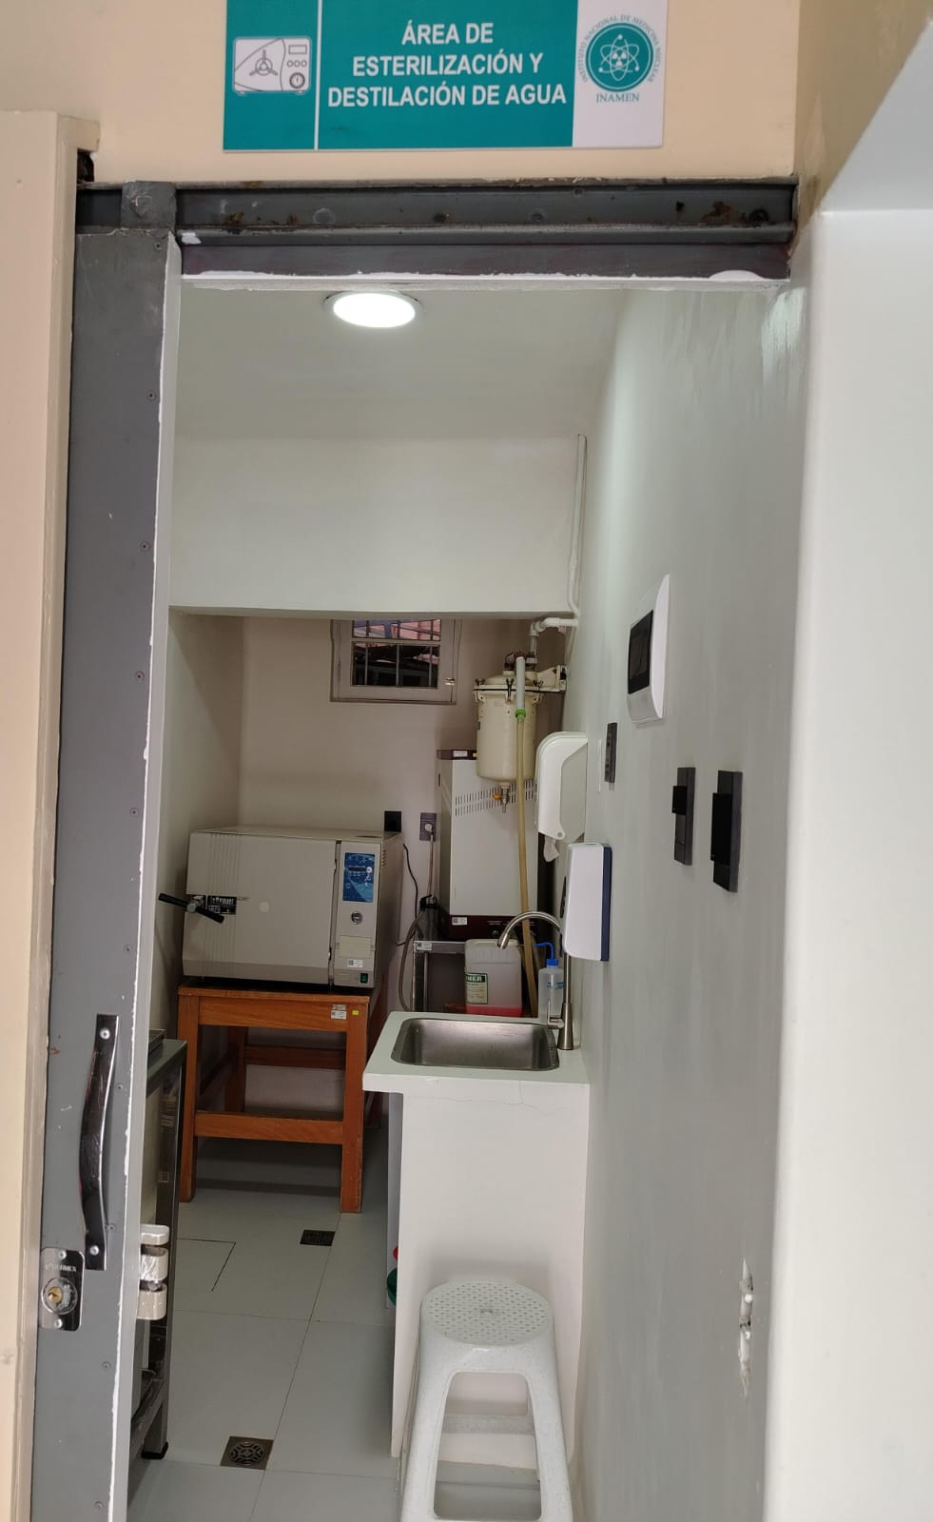
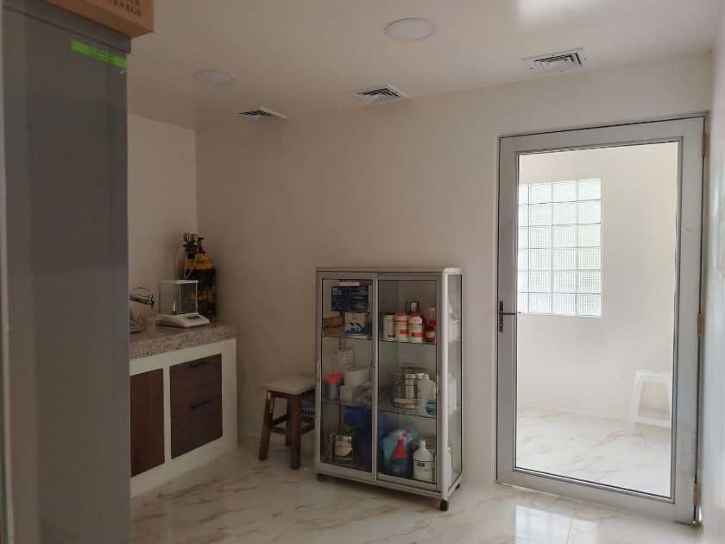

Slide 22
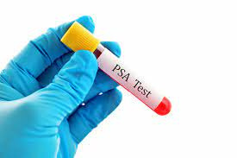

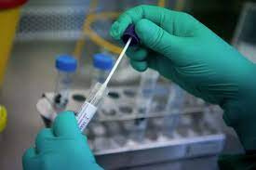
Unidad de Inmunoanálisis
Hormonas y biomarcadores
Biouimica clinica y Hematologia
Pruebas inmunologicas

Slide 23
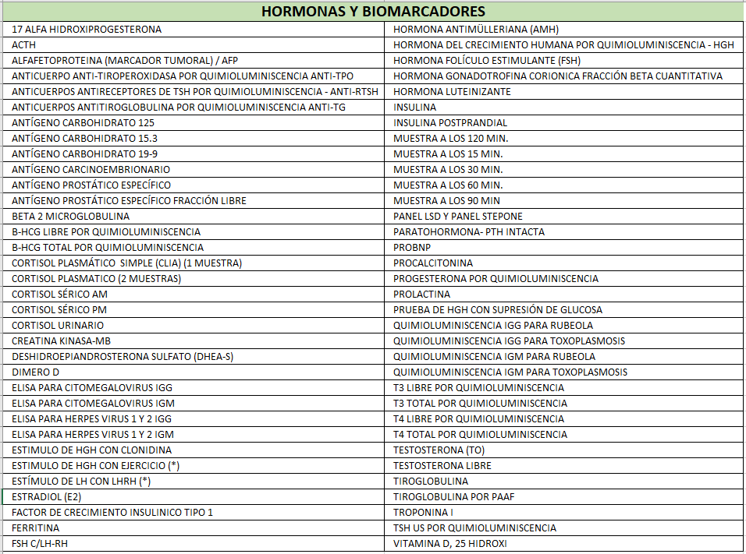

HORMONAS Y BIOMARCADORES

Slide 24
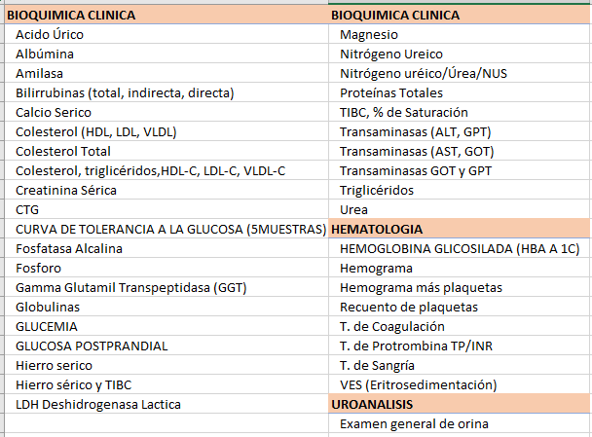
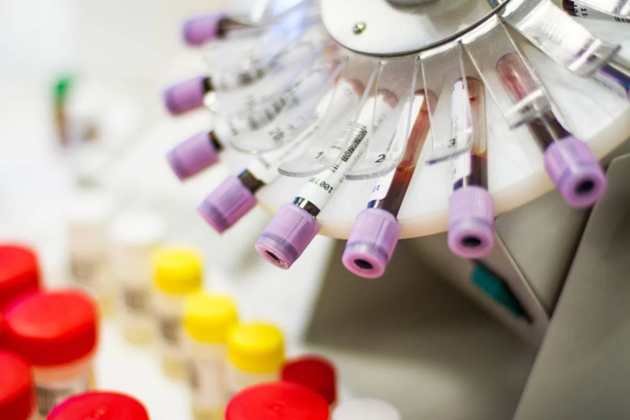
BIOQUIMICA CLINICA

Slide 25
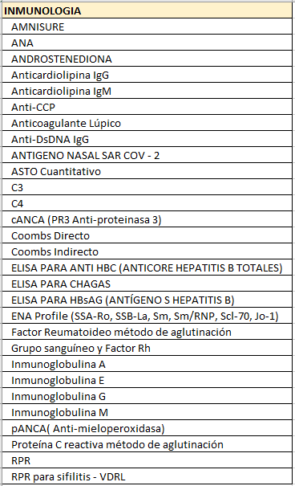

PRUEBAS INMUNOLOGICAS

Slide 26

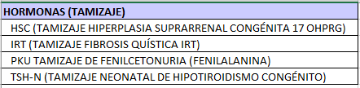
PRUEBAS DE TAMIZAJE NEONATAL

Slide 27
DISTRIBUCIÓN DE PRUEBAS DE LABORATORIO, 2024
La Unidad de Laboratorio de Inmunoanálisis en la Gestión 2024, realizó una ejecución del 94%del POA)
41432 estudios de Hormonas y Biomarcadores que supera el 100% de la meta planificada
7825 estudios de Bioquímica Clínica y hematología que representa el 89% de la meta planificada
5022 pruebas inmunológicas que representa más del 100% de la meta planificada
93358 pruebas de tamizaje neonatal que representa el 85% de la Ejecución del POA 2024
Se realizaron esfuerzos para optimizar los procesos de ATENCIÓN AL PACIENTE en la fase pre analítica

Slide 28
Problemas y desafios para la ejecución del POA
LOGROS
Se cumplió el 94 % del objetivo programado por la Unidad.
Hubo un incremento considerable de pacientes adscritos al S.U.S. en las pruebas Inmunológicas.
Se adquirió Equipos para el área de Hematología
Se termino con la remodelación y mantenimiento del área de Hematología donde había mucha Humedad.
PROBLEMAS
En esta Gestión se tuvo muchos problemas con la adquisición de reactivos debido al incremento de sus costos y falta de stock en Bolivia.
Problemas en el desembolso de recursos S.U.S. para la adquisición de reactivos de Tamizaje Neonatal y por ende el retardo de entrega de resultados a los centros de salud y hospitales de 2^{do} Y 3er nivel.
DESAFIOS
Se implementará 3 nuevas pruebas CYFRA 21.1; SHBG y se reanudará con la prueba de CALCITONINA para la atención a pacientes.
En enero se realizará pruebas de un nuevo equipo LIFOTRONIC de ELECTROQUIMIOLUMINISCENCIA para obtener resultados en menor tiempo, así como el economizar los costos de estas pruebas.
Se implementará y estandarizará el Área de BIOLOGIA MOLECULAR
Se presentará nuevamente al SEDES el proyecto para la compra de Microscopio de Inmunoluorescencia para realizar pruebas de ANA y ofrecer Resultados mas certeros.

Slide 29
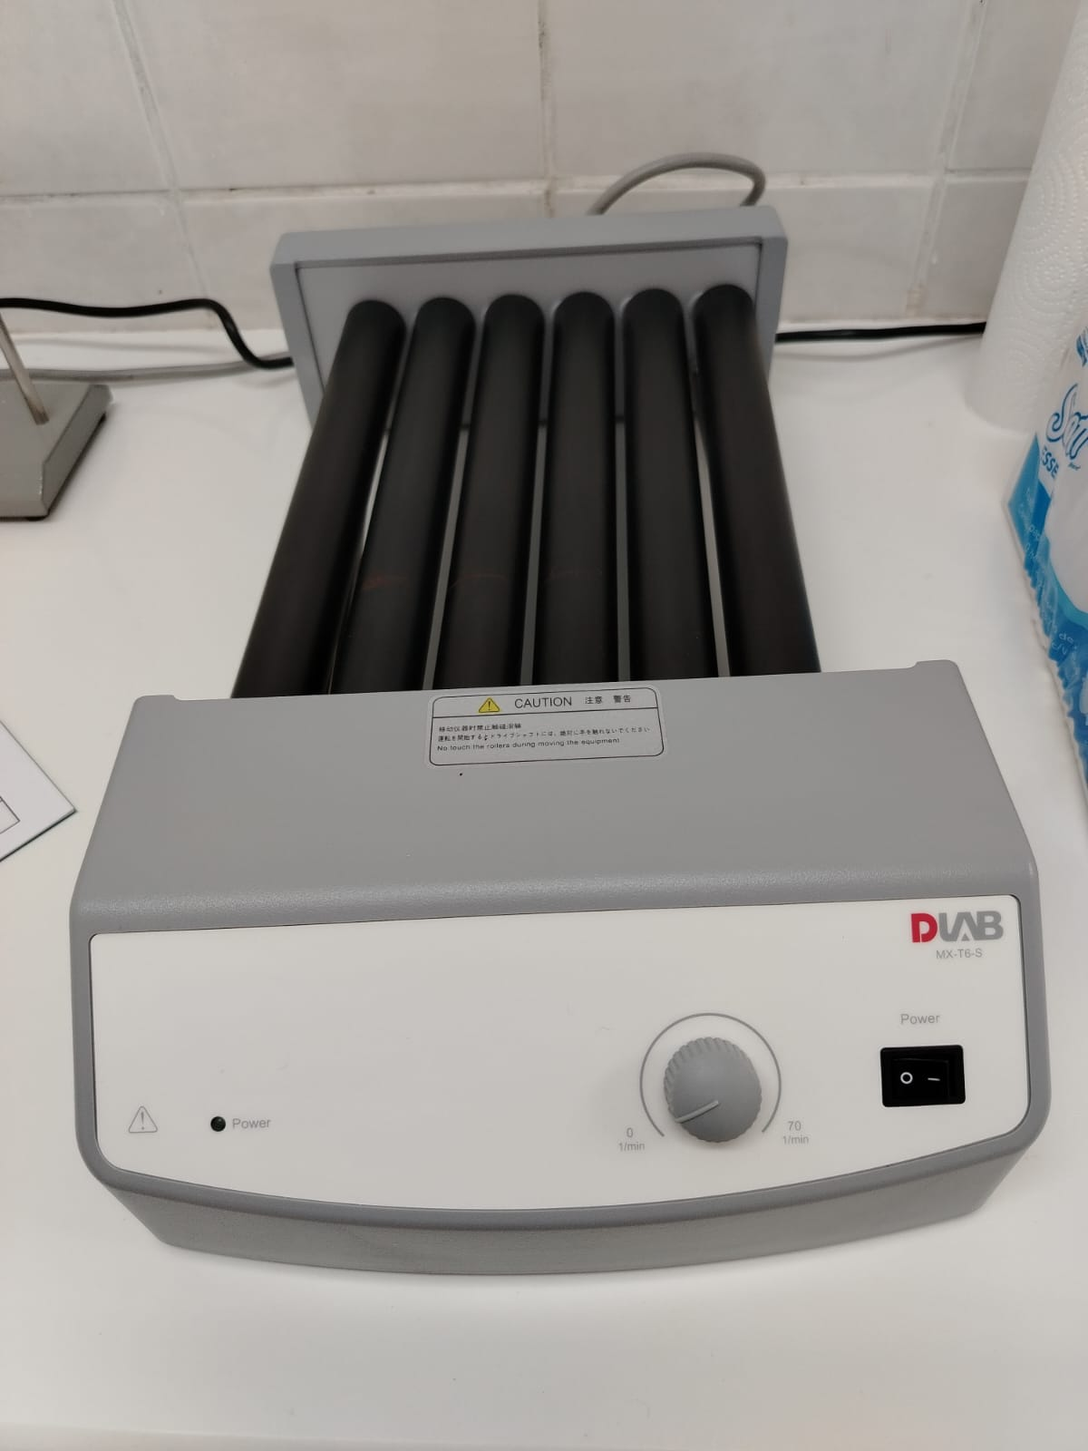

Slide 30
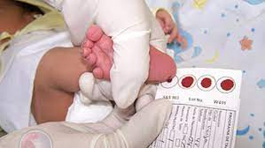
Programa de Tamizaje neonatal
Tamizaje neonatal

Slide 31
RECIEN NACIDOS TAMIZADOS
INAMEN 2024
El programa de Tamizaje neonatal en la Gestión 2024 , tamizó un total de 22480 recien nacidos (86% del POA)
RECIEN NACIDOS TAMIZADOS
PLANIFICADAS | 26250
REALIZADAS | 22480
% CUMPLIMIENTO ANUAL | 86

Slide 32
Problemas y desafíos para la ejecución del POA
LOGROS
El Programa Departamental de Tamizaje Neonatal llego solo al 86 % de sus objetivos siendo la primera Gestión que no logro sus objetivos, debido al retardo del desembolso de los recursos S.U.S.
Se logro detectar casos positivos 9 casos positivos ( 6 Recién nacidos positivos para Hipotiroidismo congénito, 3 casos de Hiperplasia suprarrenal ).
Pese a los retrasos en la entrega de muestras del área rural, se observó que existe más compromiso y colaboración al PROGRAMA.
PROBLEMAS
El mayor problema del programa es el mal llenado de los formularios D8.
Limitado compromiso y colaboración por parte del personal de Salud de los diferentes Centros y Hospitales de 2 y 3 Nivel.
Falta de conocimiento e información de los padres de familia sobre la importancia del tamizaje.
Retardo de entrega de resultados por la tardanza en el desembolso de recursos SUS.
DESAFIOS
Luego de las visitas de coordinación con todas las redes de la ciudad de La Paz y el Alto se solicitará el apoyo Y ACTUALIZACION DEL PRIMER INSTRUCTIVO DE CUMPLIMIENTO PARA EL TAMIZAJE.
Participar en los CAI de las redes para poder coordinar mejor con todos los centros de salud
Capacitar y hacer conocer a los padres de familia que visitan los centros de salud sobre la importancia del TAMIZAJE NEONATAL.
Apoyar a los pacientes POSITIVOS DETECTADOS en el Programa.
Aumentar las coberturas del programa en esta gestión

Slide 33

UNIDAD DE ENDOCRINOLOGÍA

Slide 34
La Unidad de Endocrinologia en la Gestión 2024, atendio a 697 pacientes llegando a una ejecución del 80%del POA)
UNIDAD DE ENDOCRINOLOGIA
CONSULTAS EXTERNAS ENDOCRINOLOGIA REALIZADAS
PLANIFICADAS | 864
REALIZADAS | 697
% CUMPLIMIENTO ANUAL | 80,7

Slide 35

TRABAJO SOCIAL
OBJETIVO
PROPORCIONAR EL ACCESO A LOS SERVICIOS DE LABORATORIO Y ESTUDIOS EN MEDICINA NUCLEAR A TODA LA POBLACIÓN QUE ACUDE A LA INSTITUCIÓN.

Slide 36
La unidad trabajo tanto con beneficiarios SUS mediante la coordinación con los Hospitales, al igual que con pacientes privados
MES | DESCUENTOS A PACIENTES
 | ESTUDIOS QUE NO CUBRE S.U.S
ENERO | 0
FEBRERO | 4
MARZO | 3
ABRIL | 0
MAYO | 0
JUNIO | 2
JULIO | 2
AGOSTO | 5
SEPTIEMBRE | BAJA
OCTUBRE | MEDICA
NOVIEMBRE | 3
DICIEMBRE | 0
TOTAL | 19
MES | COORDINACION CON HOSPITALES
 | 1ER, 2DO Y 3ER NIVEL
ENERO | 16
FEBRERO | 103
MARZO | 43
ABRIL | 48
MAYO | 40
JUNIO | 51
JULIO | 49
AGOSTO | 24
SEPTIEMBRE | BAJA
OCTUBRE | MEDICA
NOVIEMBRE | 17
DICIEMBRE | 10
TOTAL | 401

Slide 37
EJECUCIÓN DEL POA
GESTIÓN 2024

Slide 38
EJECUCION GENERAL DEL POA
Unidad | Operación | Resultado esperado anual POA 2024 | Nº Procedimientos realizados 2024 | % cumplimiento anual
UNIDAD MEDICA | Realizar imágenes (gammagrafías) diagnósticas en diferentes patologías | 2700 | 2393 | 89%
 | Realizar procedimientos terapéuticos con la administración de radioisótopos | 250 | 217 | 87%
UNIDAD RADIOFARMACIA | Producir fármacos congelados bajo estrictos controles de calidad | 800 | 827 | 100%
 | Marcación de moléculas y radiofármacos con Tc99m | 1800 | 1937 | 100%
 | Dosis Fraccionada de Tc99m para diagnóstico de enfermedades tiroideas | 500 | 241 | 48%
 | Recepción y Fraccionamiento de dosis terapéutica de I-131 | 320 | 241 | 75%
UNIDAD DE INMUNOANALISIS | Pruebas de hormonas y biomarcadores | 35000 | 41432 | 100%
 | Determinaciones con las pruebas del área de bioquímica clínica y hematología | 10000 | 7825 | 89%
 | Procesamientos de pruebas inmunológicas con alta tecnología y equipamiento, realizados | 5000 | 5022 | 100%
 | Pruebas de tamizaje neonatal a recién nacidos en la ciudad de La Paz el 2024, procesados | 105000 | 93358 | 85%
UNIDAD DE ENDOCRINOLOGÍA | Pacientes por consulta externa atendidos | 864 | 697 | 80%
 | Punciones con aguja fina realizadas | 25 | 23 | 92%
PROGRAMA DE TAMIZAJE NEONATAL | Recién nacidos tamizados | 26250 | 22480 | 86%
CUMPLIMIENTO GENERAL DEL POA 87%

Slide 39
SUBDIRECCION ADMINISTRATIVA FINANCIERA
GESTIÓN 2024

Slide 40
SUBDIRECCION ADMINISTRATIVA FINANCIERA
EJECUCION PRESPUPUESTARIA

Slide 41
PRESUPUESTO ASIGNADO POR EL MINISTERIO DE SALUD Y DEPORTES - S.U.S.

Slide 42
PRESUPUESTO CONTRAPARTE ASIGNADO POR EL GADLP PARA EL S.U.S.

Slide 43
PRESUPUESTO INICIAL POR FUENTE DE FINANCIAMIENTO

Slide 44
PRESUPUESTO EJECUTADO Y SALDO PRESUPUESTARIO POR FUENTE DE FINANCIAMIENTO

Slide 45
MODIFICACIONES PRESUPUESTARIAS
Durante la gestión 2024, se realizaron 2 (dos) Modificaciones Presupuestarias Intrainstitucionales y 1 (una) Modificación de Categoría Programática las mismas fueron remitidas al Servicio Departamental de Salud SEDES La Paz para su posterior aprobación.
Modificación Presupuestaria Intrainstitucional entre partidas de Gasto en la Fuente 20 Organismo 230 equivalente a Bs. 17.640,00 (Diecisiete mil seiscientos cuarenta 00/100 bolivianos).
Modificación Presupuestaria Intrainstitucional entre partidas de Gasto en la Fuente 41 Organismo 111 equivalente a Bs. 25.600,00 (veinte cinco mil seiscientos 00/100 bolivianos).

Slide 46
MODIFICACIONES PRESUPUESTARIAS
3. Modificación Presupuestaria de Categoría Programática entre partidas de Gasto en la Fuente 41 Organismo 111 equivalente a Bs. 83.333,00 (ochenta y tres mil trescientos treinta y tres 00/100 bolivianos).

Slide 47
DETALLE DE INGRESOS EN LA LIBRETA DE LA FUENTE 20 ORGANISMO 230 CORRESPONDIENTE A LA GESTION 2024

Slide 48
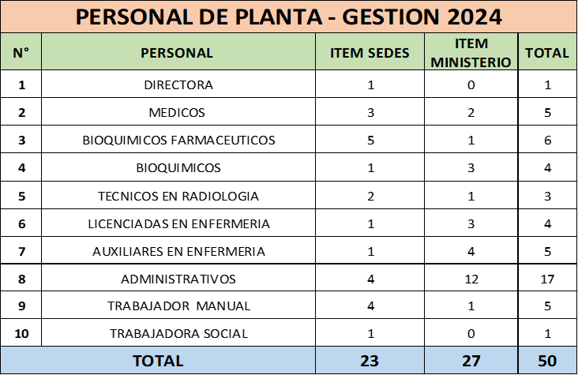
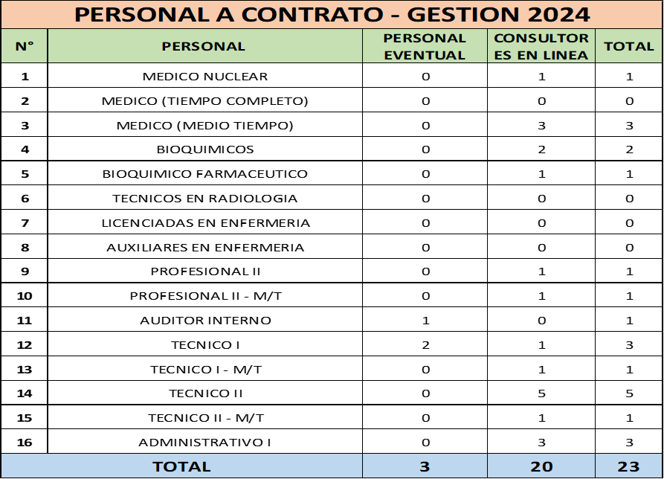
RECURSOS HUMANOS

Slide 49
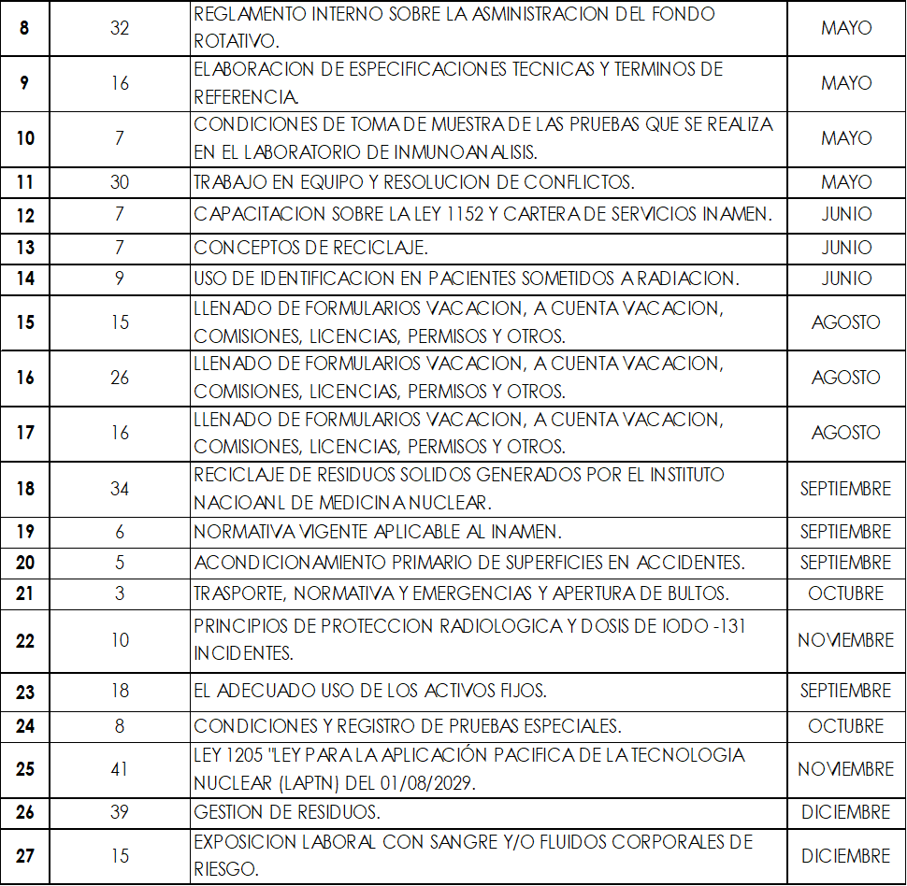
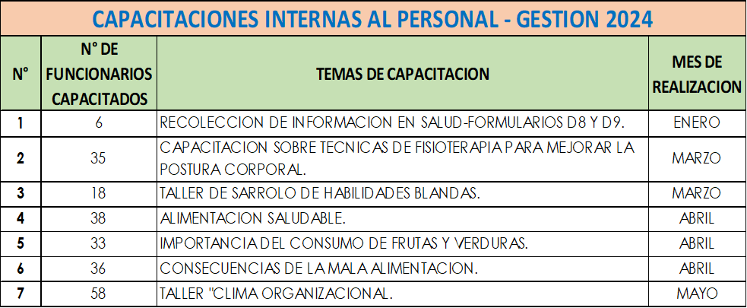
RECURSOS HUMANOS – CAPACITACIONES INTERNAS

Slide 50
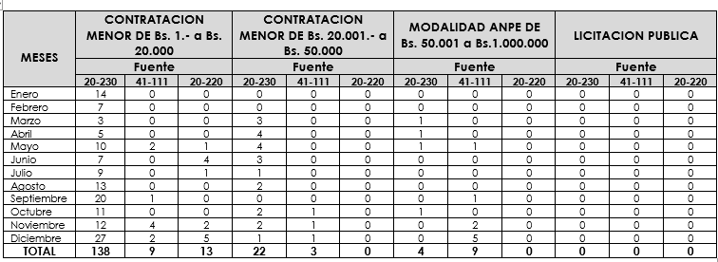
En la gestión 2024, el INAMEN registro un total de 198 procesos con las tres fuentes de financiamiento.
Con la Modalidad de Contratación menor de Bs. 1.- a Bs. 20.000 fueron un total de 160 Procesos con las fuentes de Financiamiento 20-230, 41-111 y 20-220.
Con la Modalidad de Contratación menor de Bs. 20.001.- a Bs. 50.000 fueron un total de 25 Procesos con las fuentes de Financiamiento 20-230, 41-111 y 20-220.
Con la Modalidad ANPE de Bs. 50.001.- a Bs. 1.000.000 fueron un total de 13 Procesos con las fuentes de Financiamiento 20-230, 41-111 y 20-220.
Y con la Modalidad Licitación Publica no se registraron procesos con ninguna de las fuentes de Financiamiento.
ADQUISICIONES

Slide 51
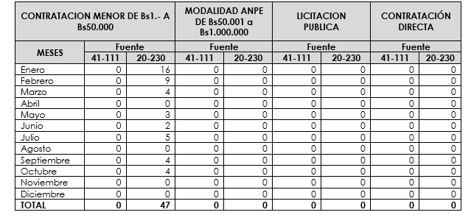
ADQUISICIONES
Durante la gestión 2024 se realizaron 47 procesos para la Contratación de Servicios de consultoría Individual de Línea y Contratación de Personal Eventual en modalidad de contratación Menor, todas bajo la modalidad de contratación menor.

Slide 52

AUDITORIA INTERNA

Slide 53
INFORMACIÓN SOBRE EL SEGUIMIENTO DE AUDITORIAS
Auditoría Interna es una función de evaluación independiente, establecida dentro del Instituto Nacional de Medicina Nuclear (INAMEN), para examinar y evaluar sus actividades, como un servicio a la misma. El aporte de los trabajos efectuados por el Área de Auditoria Interna contribuye al mejor aprovechamiento de los recursos disponibles, a la obtención de información útil, oportuna y confiable para la toma de decisiones y para el cumplimiento eficaz de los objetivos institucionales.
El objetivo del Área de Auditoria Interna es ayudar a los servidores públicos de los niveles gerenciales y a la Máxima Autoridad Ejecutiva de la entidad, para que puedan dar cumplimiento efectivo a sus responsabilidades, en el marco de las disposiciones normativas vigentes. Para lograr dicho objetivo, Auditoria Interna evalúa el desempeño institucional y formula las recomendaciones necesarias para mejorarlo; presta asesoramiento a través de sus informes sobre la organización de los procesos y promueve la implantación de controles adecuados que permitan garantizar el logro de los objetivos institucionales.
Es menester señalar que Auditoria Interna no participa en las operaciones de la entidad, ni ejecuta el control interno previo.

Slide 54
El Área de Auditoria Interna debe cumplir principalmente con las siguientes actividades:
Evaluar del grado de cumplimiento y eficacia de los Sistemas de Administración y de los instrumentos de control incorporados a ellos, para coadyuvar al logro de los objetivos del INAMEN y a la protección de sus recursos contra irregularidades, errores y actos ilícitos.
Evaluar la eficiencia, eficacia y economía de las actividades, áreas o programas respecto a indicadores estándares apropiados para el Instituto Nacional de Medicina Nuclear.
Verificar el cumplimiento de las disposiciones legales y reglamentarias aplicables al Instituto Nacional de Medicina Nuclear, informando los actos irregulares detectados.
Analizar los resultados de gestión, en función a las políticas definidas por los sistemas nacionales de planificación e inversión pública, considerando entre otros, el cumplimiento de objetivos y metas establecidos por el INAMEN en su programación de operaciones.
Determinar el grado de confiabilidad de la información financiera.
Informar los hallazgos identificados, así como, las conclusiones y recomendaciones emergentes de la ejecución de las auditorías, para fortalecer los Sistemas de Administración y Control existentes, procurando la eficiencia operativa del Instituto Nacional de Medicina Nuclear.
Efectuar el seguimiento a la implantación de las recomendaciones emitidas por auditoría interna, las firmas privadas de auditoría y la Contraloría General del Estado, para determinar el grado de cumplimiento de las mismas.

Slide 55
Actividades Programadas Gestión 2024
Auditoria de Confiabilidad de los Registros y Estados de Ejecución Presupuestaria de Recursos y Gastos del Instituto Nacional de Medicina Nuclear, gestión 2023.
Auditoria de Confiabilidad de los Registros del Instituto Nacional de Medicina Nuclear, gestión 2024.
Auditoria Operacional a 3750 Gammagrafías y Iodoterapias realizadas en la gestión 2023.
Evaluación a los recursos asignados para la implementación del Sistema Único de Salud Universal y Gratuito, gestión 2023.
Evaluación del cumplimiento del procedimiento específico para el control y conciliación de los datos liquidados en las panillas salariales y los registros individuales de cada servidor público, con alcance al 31 de diciembre de 2023.
Relevamiento de información específica a 26.250 tamizajes a recién nacidos realizados en la gestión 2024.
Primer seguimiento a las recomendaciones contenidas en el Informe GADLP/INAMEN/UAICONF.CI N-001/2023 correspondiente al “Informe de Control Interno Emergente de la Auditoría de Confiabilidad de Registros y Estados de Ejecución Presupuestaria de Recursos, Gastos y Estados Complementarios del Instituto Nacional de Medicina Nuclear al 31/12/2022”.
Primer seguimiento a las recomendaciones contenidas en el Informe GADLP/INAMEN/UAI/CONF.CI Nº002/2023 correspondiente al “Informe al Uso de los Recursos Asignados para la Implementación del Sistema Único de Salud Universal y Gratuito del Instituto Nacional de Medicina Nuclear al 31/12/2022”.
Segundo seguimiento a las recomendaciones contenidas en el Informe GADLP/INAMEN/UAI/CONF.CI Nº001/2022 correspondiente al “Informe de Control Interno del Instituto Nacional de Medicina Nuclear – INAMEN, Emergente de la Auditoría de Confiabilidad de los Registros y Estados Financieros del Gobierno Autónomo Departamental de La Paz Correspondiente a la Gestión 2021”.
Planificación General de la Auditoria de Confiabilidad de los Registros y Estados de Ejecución Presupuestaria de Recursos y Gastos del Instituto Nacional de Medicina Nuclear, gestión 2024.
Planificación Específica para el Análisis de los Registros del Instituto Nacional de Medicina Nuclear, gestión 2024.

Slide 56
Actividades no Programadas Gestión 2024
Como parte de las actividades propias al ejercicio del control interno posterior y las actividades referidas a la formalización de la organización y funcionalidad del Área de Auditoria Interna del Instituto Nacional de Medicina Nuclear – INAMEN, durante la gestión 2024 se ejecutó y concluyó una (1) actividad no programada, la cual corresponde a la “Autoevaluación a la Organización y Funcionamiento del Área de Auditoria Interna del Instituto Nacional de Medicina Nuclear, Gestión 2024”.
La actividad descrita anteriormente fue realizada en cumplimiento a lo establecido en el Numeral 6.3 del “Procedimiento para la Formulación y Control de la Planificación Estratégica y la Programación de Operaciones Anual de las Unidades de Auditoría Interna” aprobado a través de Resolución Nº CGE/152/2017 de 29 de diciembre de 2017 y en cumplimiento a la recomendación efectuada en el inciso bb) del Informe de Supervisión EL/GP24/N22 G1 emitido por la Contraloría General del Estado el cual señala, adoptar como política la práctica de Autoevaluaciones Anuales a la Organización y Funcionamiento de la Unidad de Auditoria Interna. Finalmente, es corresponde señalar que el Señor Gobernador del Departamento de La Paz, en su condición de Máxima Autoridad Ejecutiva de la Entidad, a través de Instructivo DGI-069/2023 de 9 de marzo de 2023, señalo efectuar Autoevaluaciones Anuales a la Organización y Funcionamiento de la Unidad de Auditoria Interna del INAMEN.

Slide 57
Logros Alcanzados Durante la Gestión 2024
  Sistema de Archivo de la Documentación e Información.
El Área de Auditoría Interna del Instituto Nacional de Medicina Nuclear, como resultado de las actividades de organización y formalización realizadas en la gestión 2024, actualmente cuenta con procedimientos específicos para la administración, flujo y archivo de la documentación e información generada en el desarrollo de las actividades propias de Auditoria Interna. En ese sentido, se establece un logro importante respecto a la fuente de información de las actividades ejecutadas en el ejercicio del control interno posterior, manteniéndose asi un archivo físico y digital de toda la información generada por Auditoria Interna.
Capacidad Técnica del Personal y Control de Calidad.
El Área de Auditoría Interna del Instituto Nacional de Medicina Nuclear, como resultado de las actividades de organización y formalización realizadas en dicha Área durante la gestión 2024, actualmente ha implementado procedimientos que aseguran que el Responsable de Auditoria Interna cumpla con los factores técnicos, legales, administrativos, de liderazgo y otros, que permiten cumplir con un desempeño integro de las actividades, en el marco de las funciones asignadas, valores, principios, actitudes, conocimiento técnico, organización de los tiempos y del trabajo asignado. Asimismo, se han implementado procedimientos de control de calidad que permiten asegurar el cumplimiento de las Normas de Auditoria Gubernamental y el logro de los objetivos determinados en cada auditoria. En ese sentido, se establece un logro importante respecto a la calidad y suficiencia de las actividades desarrolladas en el ejercicio del control interno posterior, manteniéndose reflejado dicho aspecto en los informes y la documentación de sustento (física y digital) generada por Auditoria Interna.

Slide 58

MUCHAS GRACIAS

